Slide 1
小组组会
2018年11月13号（论文）

Slide 2
SAGA：A Submodular Greedy Algorithm for Group Recommendation 用于群推荐的子模块贪心算法
The Thirty-Second AAAI Conference on Artificial Intelligence (AAAI-18)
Shameem A Puthiya Parambath QCRI, HBKU, Doha, Qatar
Nishant Vijayakumar Apptopia Inc., Boston, USA
Sanjay Chawla QCRI, HBKU, Doha, Qatar

Slide 3
目的：
将组推荐问题框定为在项目亲和度矩阵上定义的完全连通图中选择具有最大组共识分数的子图。
假设项目具有每个用户的内在偏好分数，表示用户对项目的亲和力水平（1-5）。用户可针对不同项目有相同的偏好分数。
为了获得更平衡的建议，重要的是要考虑该组用户之间对同一项目的分歧。因此，可以将问题重新表述为生物目标优化问题，其中一个目标对应于项目与用户的一致性（相关性），另一个目标对应于项目的用户之间的不一致。
关键：在一个目标中捕获项目-项目和用户-用户交互。

Slide 4
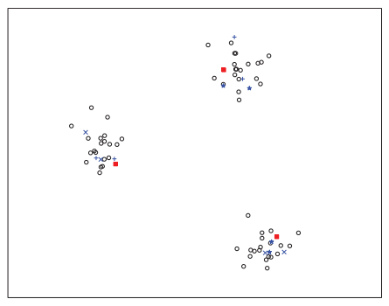
方法背后的基本思想的直观图形表示
该图包含跨越三个项目类的三个用户组的首选项，用户由蓝色“+”，“*”和“×”符号表示。三个用户都没有共同的项目类，但该组涵盖了所有项目类。因此，最佳推荐策略是推荐来自三个项目群集的相关项目。
红色方块是我们提出的算法提出的建议，而基线算法建议仅涵盖两个项目群集。

Slide 5
早期群组推荐
基于一个模型，聚合了各个群组成员属性以生成群组推荐。
基于该模型，现有技术算法可分为：
（1）基于简档聚合（聚合各个用户配置文件以创建组配置文件）
（2）基于分数聚合（1.协同过滤算法生成测试项的各组员的偏
好分数；2.在偏好分数上运行分数聚合算法生成组推荐）
本文思想
通过在单个步骤中隐含地执行偏好估计，从而避免运行基线个性化推荐系统生成看不见的测试偏好分数。
协议和不一致组件之间的权衡由用户饱和度函数，项目饱和度函数和亲和度函数的精确定义来处理，而不是明确地权衡这两个术语。
引入组共识分数作为用户饱和度函数和项目饱和度函数的函数。

Slide 6


目标：
（i）推荐与该组的大多数相关的项目
（ii）阻止建议以少数用户为中心。
基本定义：
X：n个项目 U：m个用户 该组用户形成组G
组动态可以随着时间的推移而发展，并且用户可能是也可能不是组的成员。
同一用户可以是单个组的成员，也可以是多个组的成员。
假设在项目空间上存在关联函数
假设在用户空间上存在亲和函数
h,c非负

Slide 7
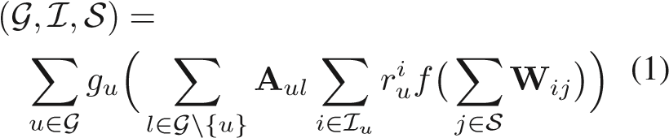


给定项目集X和对应的项目-项目亲和度矩阵W，（X,W）为完整图，节点i，j∈X之间的边根据值Wij加权。给定组 ，用户-用户亲和度矩阵A和组 中对于项目集I ⊂ X的用户集的观察到的偏好分数，项目集I定义完整图（X，W）的子图。
可以将组推荐任务定义为从集合Z = X \ I中检索k个项目的子集，使得它（i）覆盖大多数观察到的项目并且在集合I中具有高的偏好分数，并且（ii）覆盖更大的组中的用户频谱。引入群组共识分数来捕捉群体推荐的上述两个方面。
一组项目S⊆Z的组共识分数定义：
用户饱和度函数
非负项目饱和度函数
Iu是用户u中I的观察项集，^{r}_{u}^{i}是用户u对项目i的观察到的偏好分数。

Slide 8
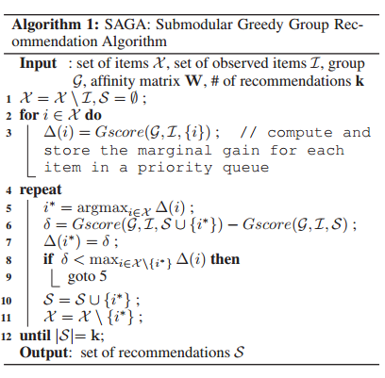

方法：
给定固定的用户饱和度函数g_{u}和项目饱和度函数f，通过求解优化问题可以得到具有最高群体共识得分的群组 的一组k个项目。
用于群推荐的加速贪婪算法
使用1M MovieLens数据集生成的用户组报告结果。
MovieLens数据集包含3670个电影的6040个用户中1到5个等级的评级。实验仅使用至少100个评级的用户，最终得到一组2945个用户和3670个电影。

Slide 9
创建了对应于两种常见现实生活场景的群体（i）随机群体和（ii）类似群体。
通过随机采样固定数量的用户来生成随机组，而通过从用户集中随机采样来生成类似的组。
条件：个体用户 - 用户相似度大于阈值。
相似度阈值设定：0.60
随机选择30％的项目集并在可观察到评级值的任何地方将其标记为未评级来执行保持验证。
为了减少结果的可变性，该过程进行五次，并且报告的结果是五次选择的平均值。基于项和用户特征计算亲和度和相似度值。使用基于加权正则化非负交替最小二乘算法的非负矩阵分解从评级矩阵中提取项目和用户特征。
项目/用户特征空间的维度设置为150。
使用rbf内核作为项目亲和函数h，即W_{ij} = exp(−γ||x_{i} − x_{j}||²)，xi和xj是第i个和第j个项目的特征。通过以2的倍数运行范围{2-3，...，23}中的一组值的算法来选择γ值，并且报告的结果是针对各个算法的最佳γ值。
项目饱和度函数f使用自然对数f(x) = ln(1 + x)，对于用户饱和度函数，用两个设置进行实验（i）单位函数g_{u}(x) = x和（ii）凹陷 函数g_{u}(x) = √x。
用户亲和度矩阵A被定义为用户特征向量的余弦，即Aij = cos（yi，yj），其中yi和yj是第i个和第j个用户特征。

Slide 10
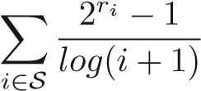
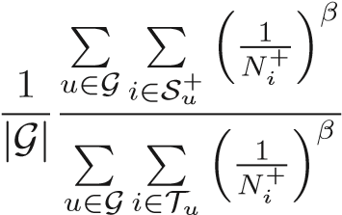
性能指标
使用折扣累积增益（DCG）测量推荐项目对用户的实用性。
ri是第i个项目的分级相关性分数。
需要更高的DCG值，因为它表明更多相关推荐出现在推荐列表的顶部。
PopularitySietified¨Recall（PSR） ，衡量推荐项目的覆盖率/受欢迎程度。
Su +是已知与用户u相关的推荐项目集合（在k个推荐项目中），Tu是测试集中已知与用户u真正相关的项目集合，Ni +是数字 测试集中项目i的相关评级和β∈（0,1）是一个超参数，它根据流行度偏差进行调整。
实验中使用了β= 0.5。
较高的PSR值表示更多相关的不受欢迎的推荐出现在推荐列表的顶部。

Slide 11
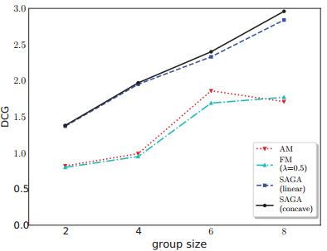
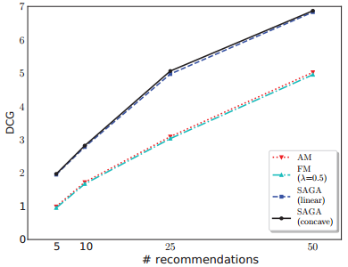
结果
固定数量的推荐（k = 5）的不同算法作为组大小（| G |）的函数的性能。
AM和FM算法的性能非常相似，AM对于较小尺寸的组执行略微优于FM。
SAGA的性能明显优于AM和FM。
随机组结果：
固定组大小（| G | = 4），作为推荐大小（k）的函数的不同算法的性能。
AM和FM的性能非常接近，而SAGA算法的线性和凹面版本的性能彼此接近。
与AM和FM相比，SAGA的两种配方提供了优异的DCG值。

Slide 12
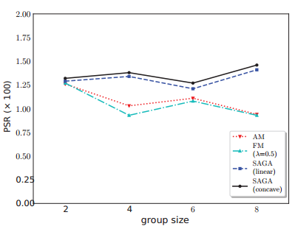
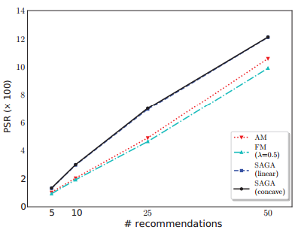
作为组大小（| G |）和推荐数（k）的函数的不同算法的覆盖性能。
SAGA线性和凹面版本的性能优于AM和FM算法，SAGA凹面版本的性能仅略高于线性版本。

Slide 13
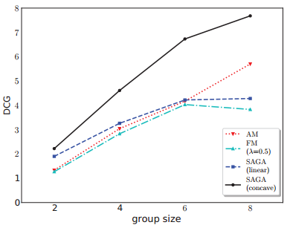
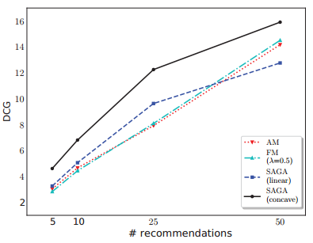
相似组结果：
固定数量的推荐（k = 5），作为组大小的函数的不同GR算法的性能。
AM的性能优于FM。随着组大小的增加，性能提高变得显着。
对于较少数量的组，线性SAGA算法的执行优于AM，但随着更多用户数添加到组中，性能会下降。
固定组大小（| G |）= 4的推荐集的大小的函数.AM和FM算法的性能遵循相同的模式。
AM的性能优于FM，并且随着推荐集的大小增加，FM优于AM。
线性SAGA算法性能降低到FM和AM以下。
凹面SAGA算法为所有推荐集大小提供最佳DCG值。

Slide 14
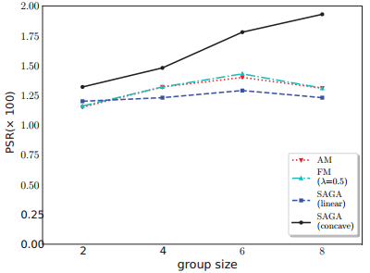
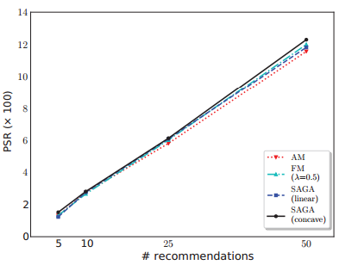
相似组的不同算法的覆盖度量的性能
与Polylens方法和Amer-Yahia等人提出的方法进行比较。
与随机组的情况不同，所有算法表现同样好，并且如果动机仅在偶然的推荐中，则使用SAGA算法没有额外的好处。

Slide 15
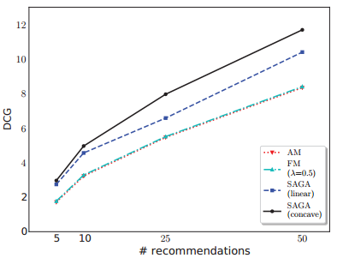
对于较小的组，因为用户兴趣非常不同并且相关电影经常是冲突的，所以通过递减的返回属性添加项目不会导致整体性能增益。对于中等和较大的群体，采用子模块结构确实可以提高性能。
大小为8的随机组的DCG值。

Slide 16
结论：
群体推荐问题可以建模为子模块优化问题。
优点：推荐给一个组的项目捆绑不仅取决于用户（在组中）对项目的聚合偏好，还取决于项目之间的亲和力（或不相似性）。

